Slide 1
2018
«Мамочка милая, мама моя!»
День матери в группе «Солнышки»
Подготовили воспитатели группы
№ 9 «Солнышки»

Slide 2
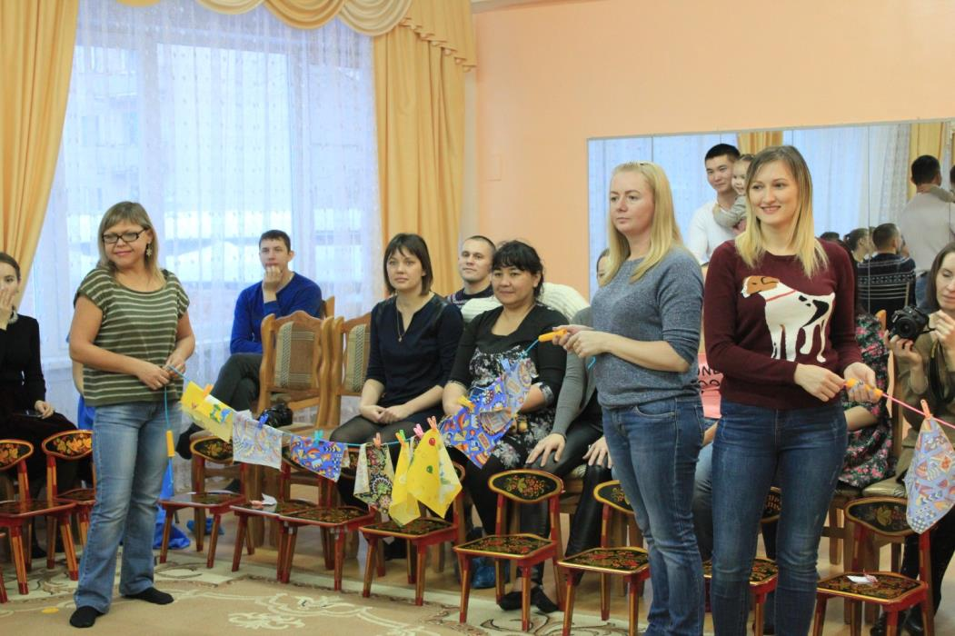
Сегодня не простой денёк,
Сегодня - «Праздник мам»
И наш сегодняшний концерт
Мы дарим мамы — вам!

Slide 3
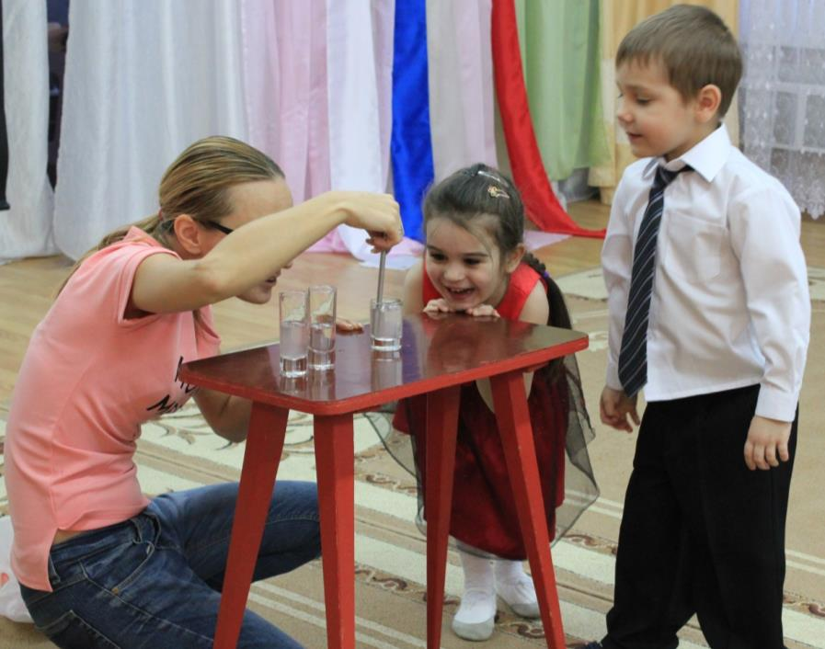
В нашем концерте приняли участие
мамочки со своими детьми.
Марина Анатольевна с Тимуром и Варей
провели необычные эксперименты !

Slide 4
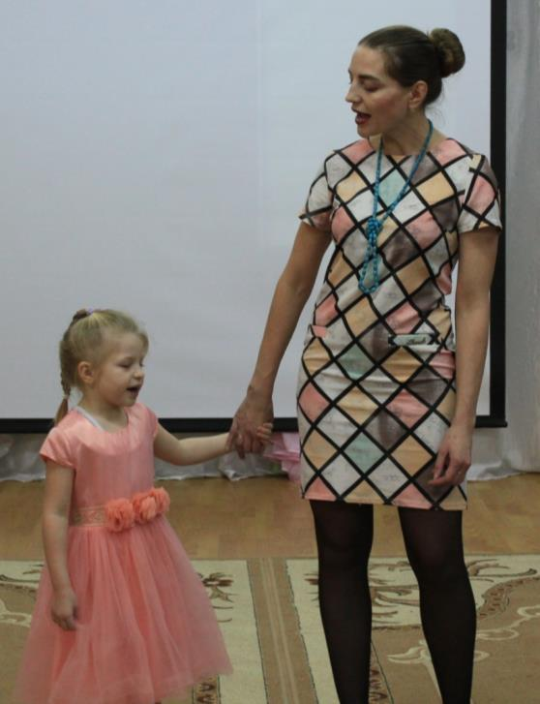
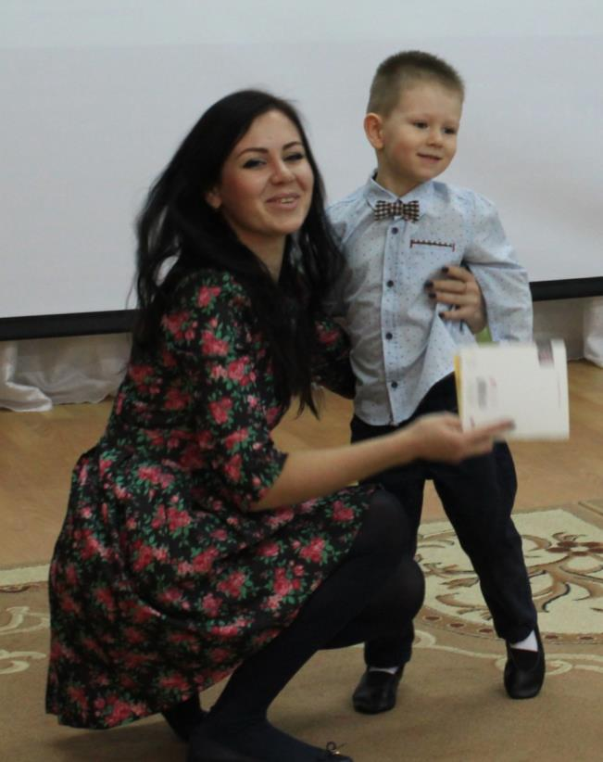
Дарья Владимировна и Семен прочитали стихотворение собственного сочинения:
«Мой сынок, моя отрада»
Настя с мамой исполнили трогательную песню:
« Снится сон»

Slide 5
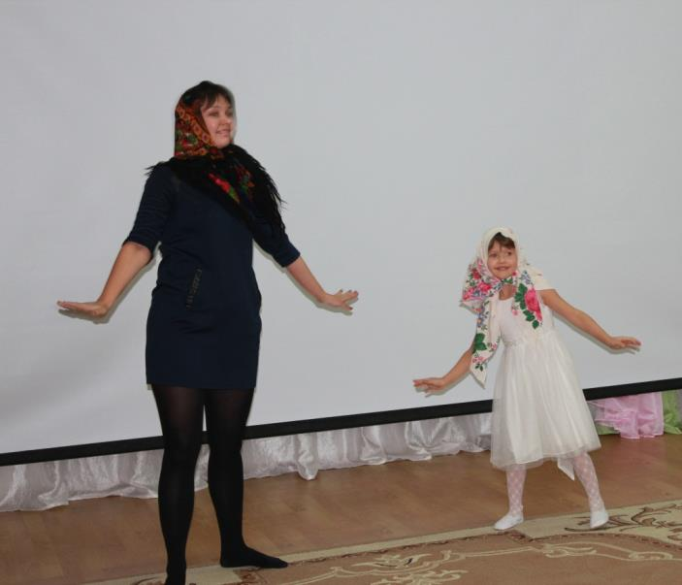
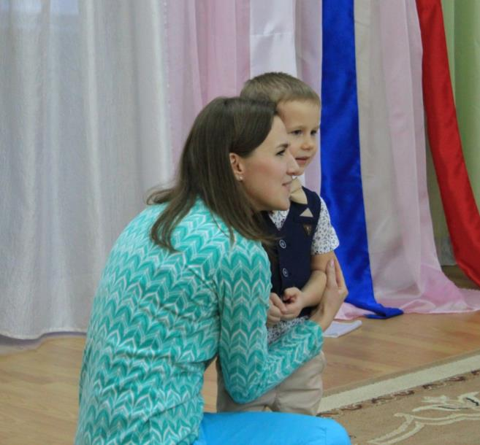
Вероника и
Анастасия Игоревна
исполнили зажигательный
танец «Куклы-неваляшки»
Миша и Евгения Витальевна
показали сценку
«Маленький зайчишка»

Slide 6
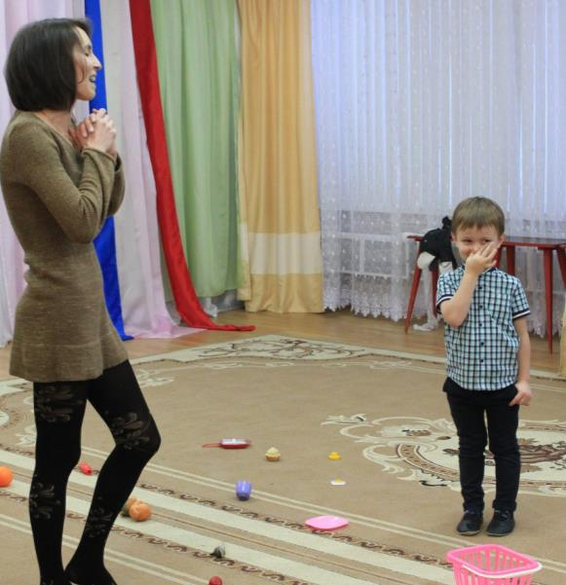
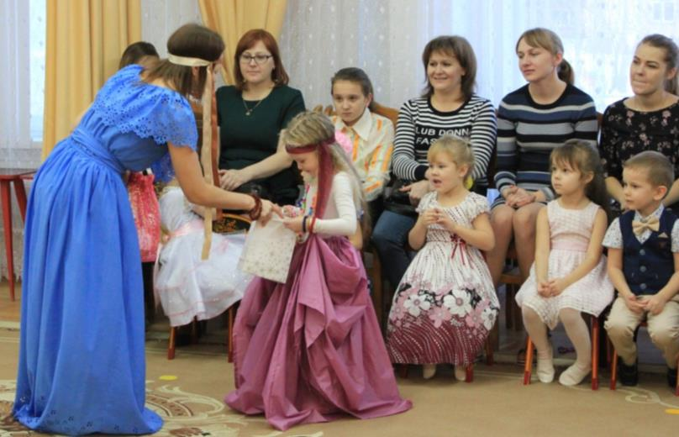
Гадалки Настя и
Светлана Юрьевна
предсказывали гостям будущее
Тимур с мамой разыграли целый спектакль
«Разгром»

Slide 7
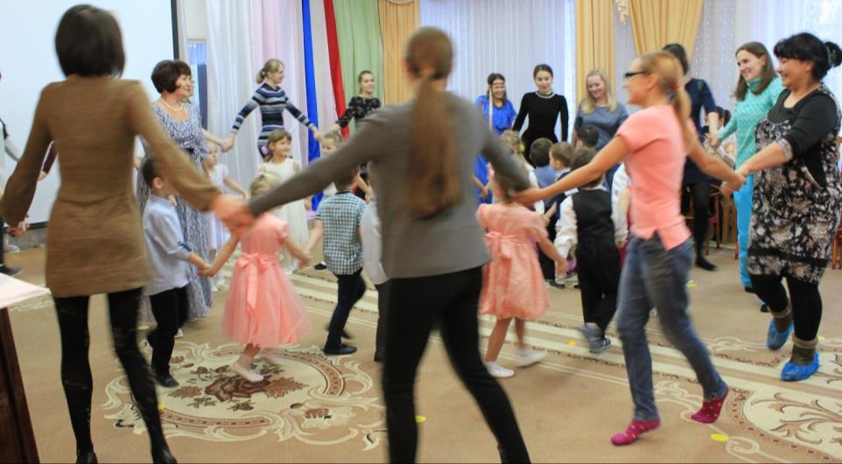
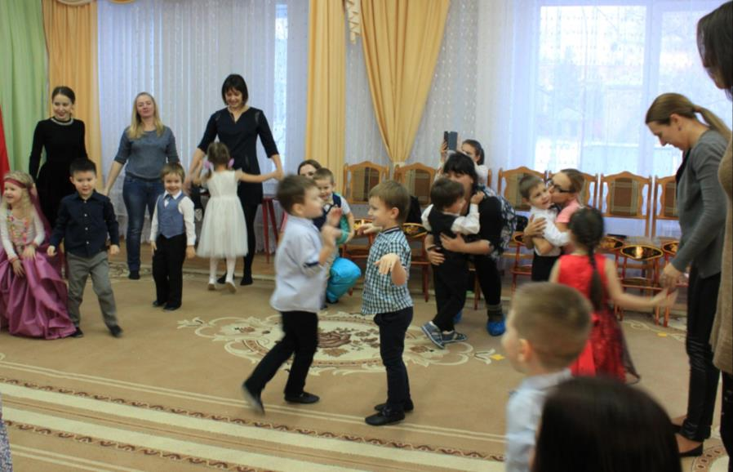
И самые большие слоники,
И самые маленькие гномики
Скучаем, когда мы
Уходим слишком далеко от мамы…
Веселая игра «Игралочка - обнималочка»

